Slide 1
MASAJI

Slide 2
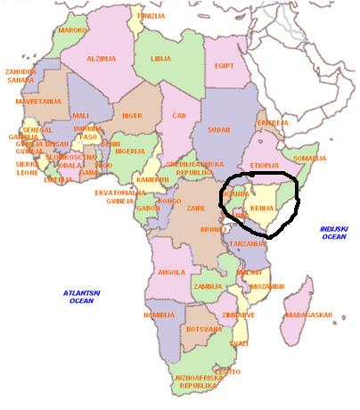
Nomadsko in pastirsko ljudstvo
Približno 420 000 pripadnikov
V Vzhodnem delu Afrike, zlasti v Keniji

Slide 3
OBDOBJA V ŽIVLJENJU MASAJA
Fantje določene starosti so združeni v skupino
Delijo si izkušnje pri delu in lovu.
Vse do takrat jih imajo za otroke
Vsaka skupina bodočih bojevnikov ima svoje pesmi, zgodbe in heroje

Slide 4
Emurta – vstop med bojevnike.
Pred tem morajo eden ali dva meseca živeti samo z mešanico mleka, kozje krvi in urina.
Čez čas mladenič vstopi v vrsto moranov, ki so med seboj močno povezani.
Vedno potujejo skupaj, nikoli posamezno, prav tako skupaj jedo (brez žensk).

Slide 5
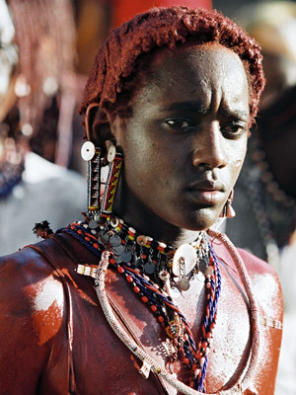
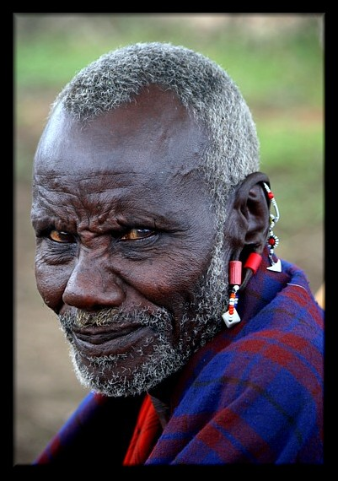

Slide 6
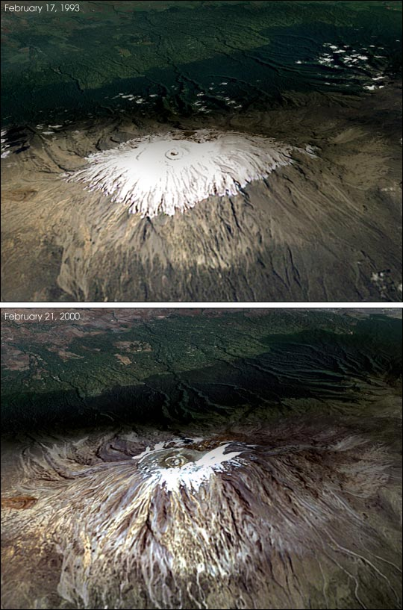
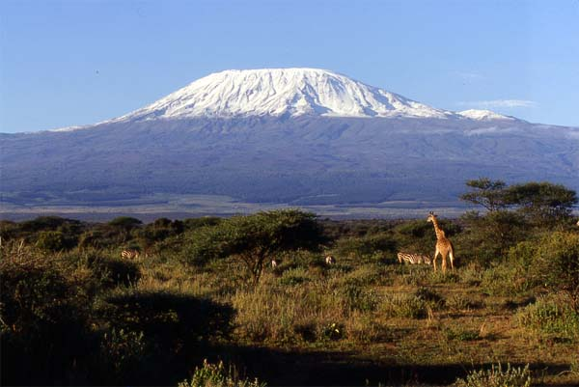
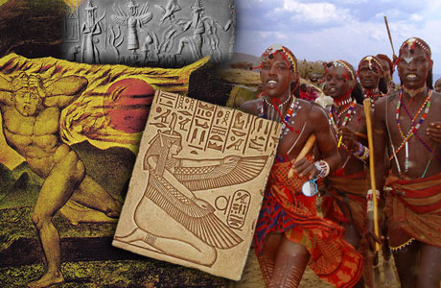
VEROVANJE
Bog imenovan Enkai ali Engai
Upodabljal naj bi se kot moški ali ženska v različnih oblikah: luna
gore
barve
Prebiva na Kilimanjaru, svojo dobroto pa izkazuje z dežjem.

Slide 7
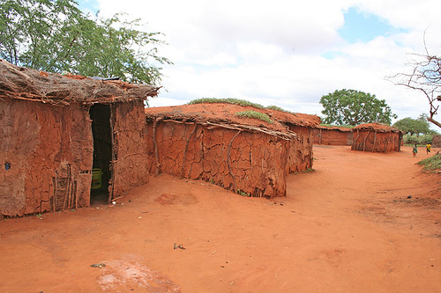
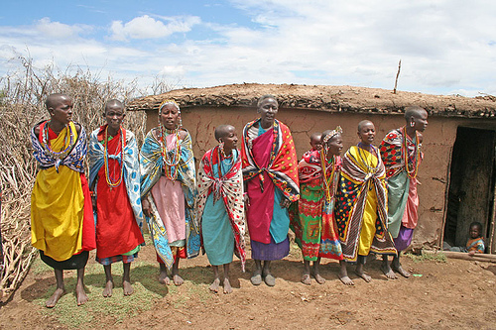
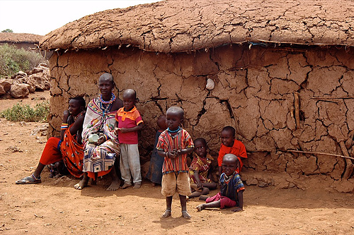
DOMOVI
Gradnja pa je pri Masajih vedno naloga žensk
Živijo v blatnih kolibah
Manjate (njihove hiše) so obkrožene z bodičastim grmičevjem

Slide 8
ŽIVINA
Bogastvo se pri Masajih meri po številu in zdravju krav, ki jih imajo
Imajo tudi koze, ovce in kokoši
Pečeno meso jedo samo moški, ženske pa živijo od mleka

Slide 9
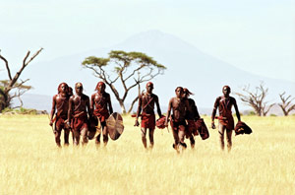
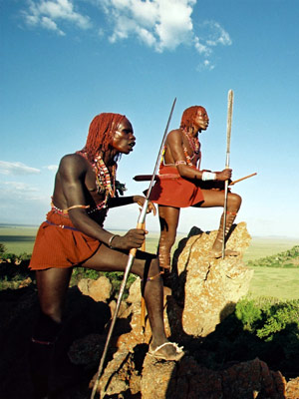
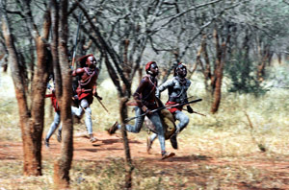
Masaji nikoli ne lovijo divjih živali za hrano, pač pa za zabavo in obvarovanje svoje živine

Slide 10
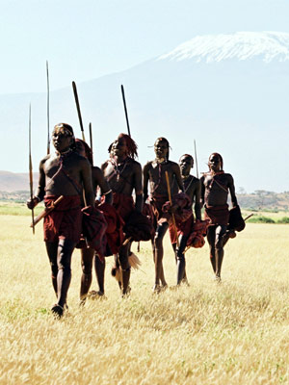
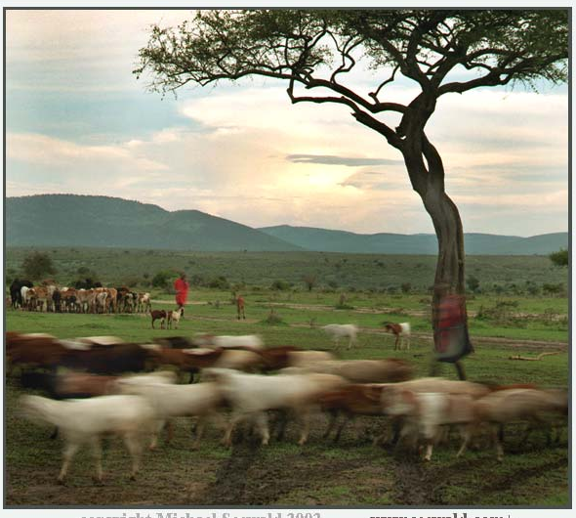
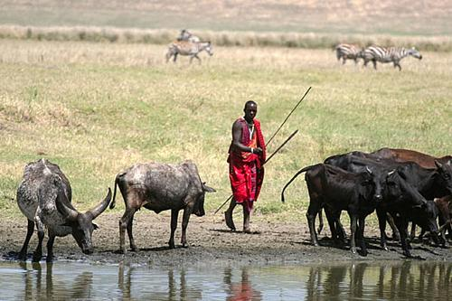

Slide 11
ZDRAVILSTVO
Masaji poznajo dve vrsti zdravljenja: duhovno
fizično
Pri zdravljenju uporabljajo rastline, od korenin do lubja, ki jih najdejo v okolju

Slide 12
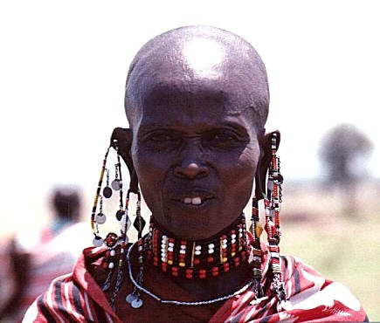
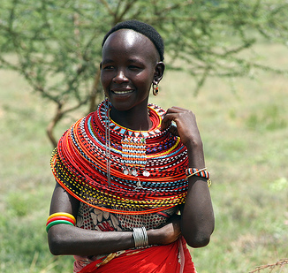
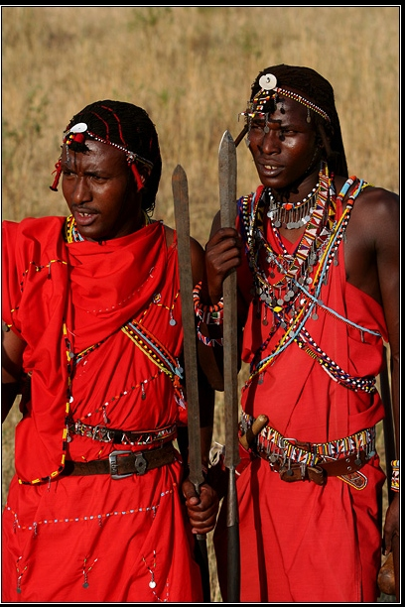
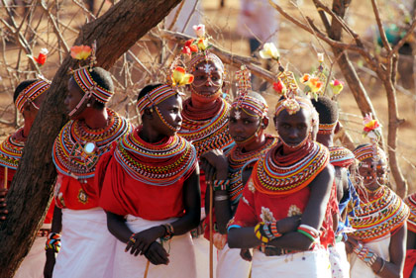
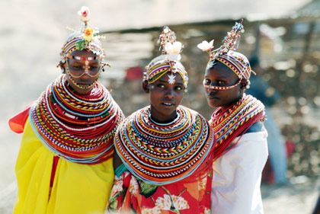
LEPOTA PO MASAJSKO
Masaji so zelo dobro poznani po njihovi izdelavi korald, katere ženske natančno izdelujejo ure in ure.
Določen barvni vzorec določa k kateremu klanu plemena pripada njegov lastnik.
Nosijo značilna raznobarvna oblačila.

Slide 13
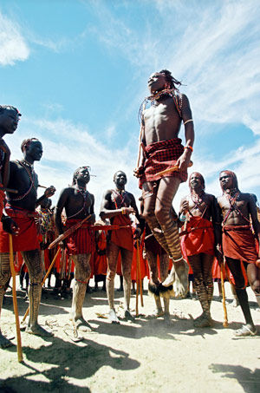
GLASBA
Petje Masaji razumejo kot neko vrsto tekmovanja
Pesmi jim pomagajo spremeniti razpoloženje
Vsi pa pojejo bogu namesto molitve
Poznajo tudi plese (obredni, plesi za dobrodošlico,…)

Slide 14
OSNOVNE FRAZE
Sopa - Zdravo
Ashe - Hvala
Ole Sere - Adijo
Ira Ole’gae? - Kdo si ti?
Kajingwa? - Od kje prihajaš?
Meeta - Nič.

Slide 15
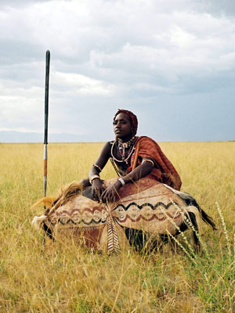
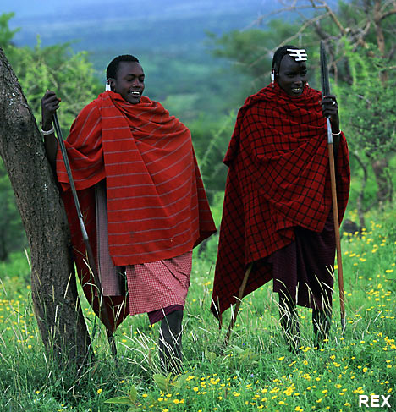
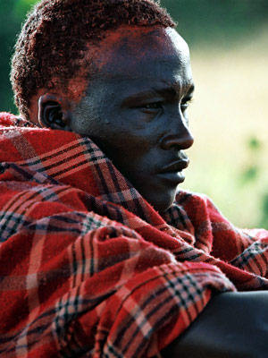
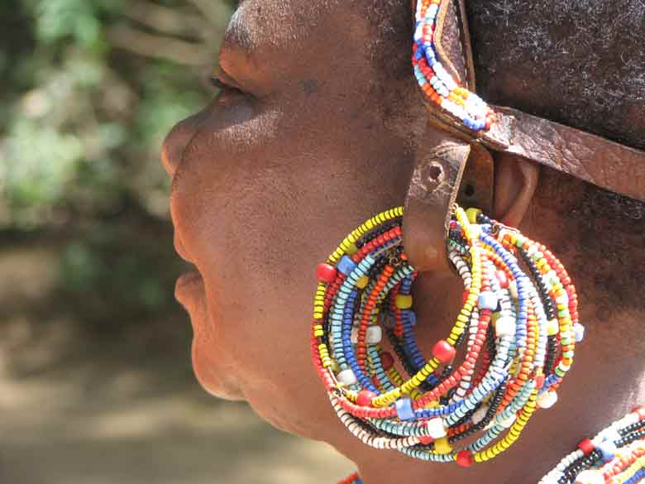
SLIKE

Slide 16
Hvala za pozornost!

